Slide 1

"Descubriendo y
Codeando en Data Science"

Slide 2
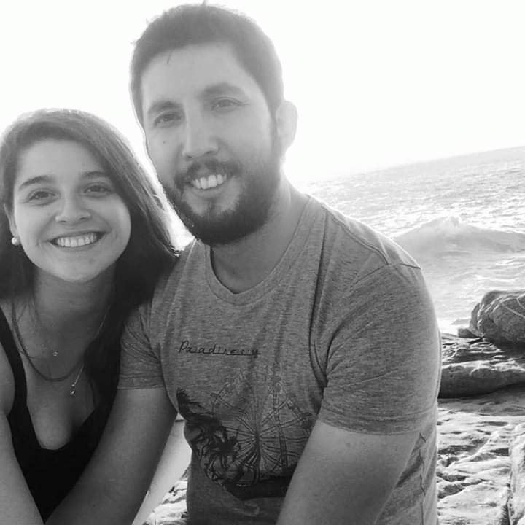
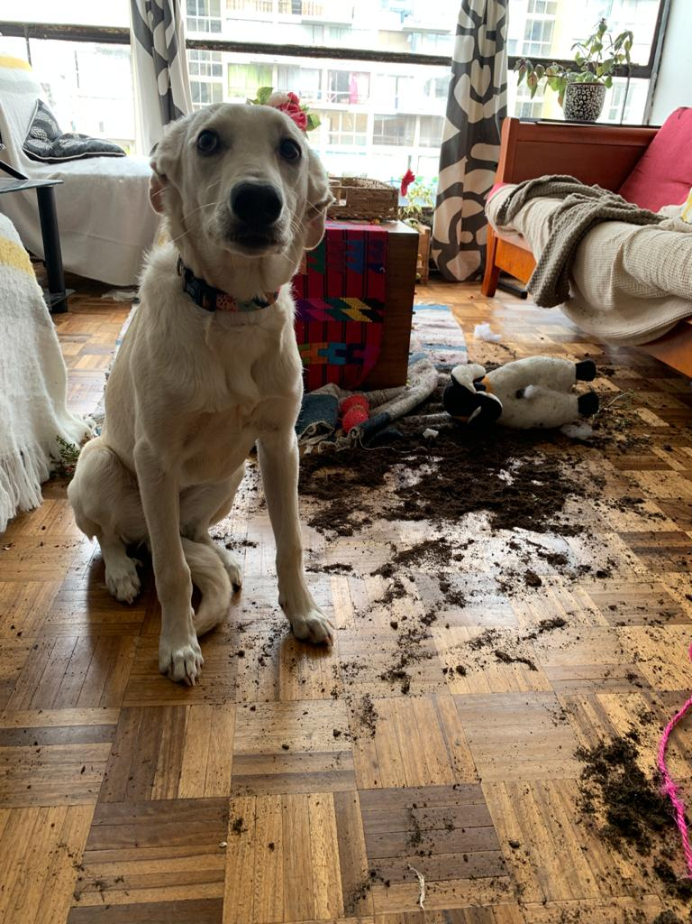

Acerca de mí
Estoy casado con Valentina, tengo 2 gatitas y una perrita.
Me gusta mucho la Matemática y las respuestas que puede dar.
Descubrí muy tarde que me gusta programar.
(Me gusta enseñar)
Entré a estudiar Ingeniería Comercial por Ignorancia,
Me cambié a Ingeniería Civil por Opción,
pero… terminé como Data Scientist por casualidad.
Quizás debí estudiar Informática.
> Llevo 5 años trabajando como Data Scientist, tuve la suerte de ser entrenado por excelentes profesionales y luego… aprendiendo por mi cuenta.
No soy experto.
No tengo título ni post-título que acredite lo que voy a decir… es sólo LO QUE HE VISTO.

Slide 3
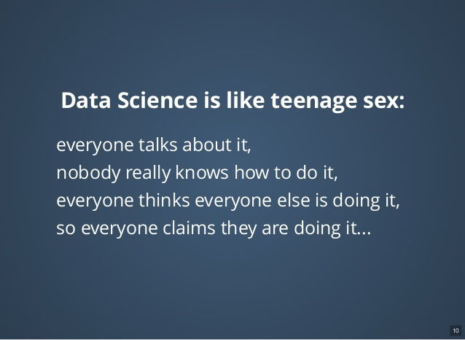
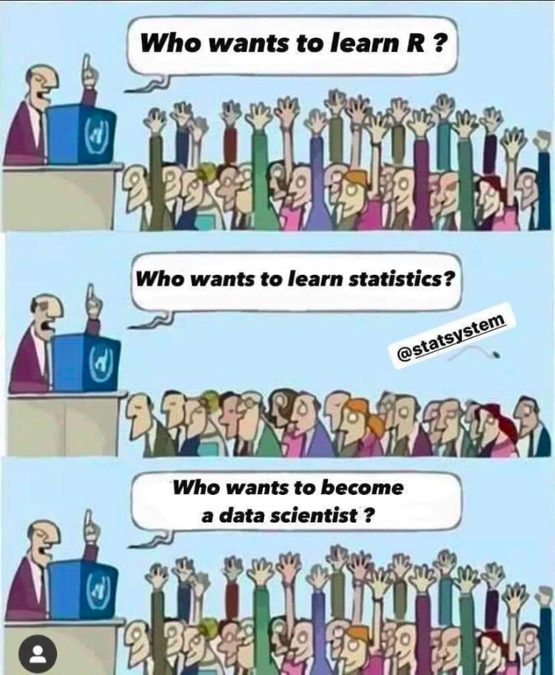
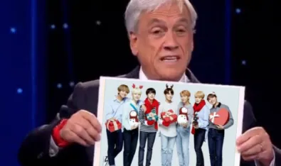
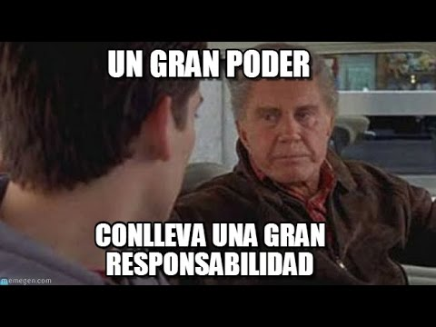
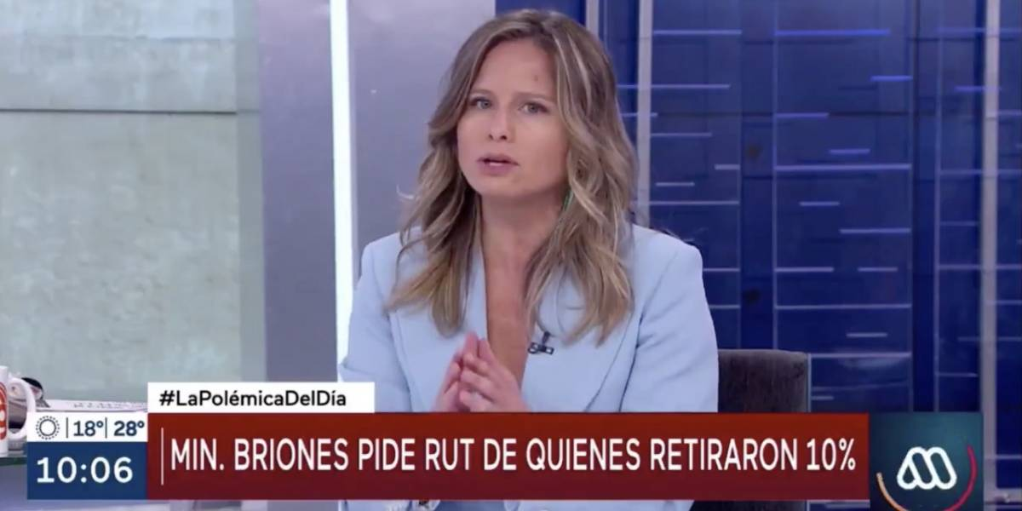
“Sexiest Job of the 21st Century”.
Fuente: Harvard Business Review, October 2012
Notes:
CIENTIFICOS DE DATOS HOY TODOS QUIEREN SER…
MUCHAS OFERTAS DE TRABAJO,
TODOS QUIEREN HACER UN MODELO DE MACHINE LEARNING/DEEP LEARNING.
HOY EN DÍA LA MANERA DE INTERACTUAR CON LA REALIDAD ES A TRAVÉS DE DATOS… Y TODOS QUIEREN CONTROLAR Y NUESTRA ÚNICA INTERACCIÓN SON LOS DATOS.

Slide 4
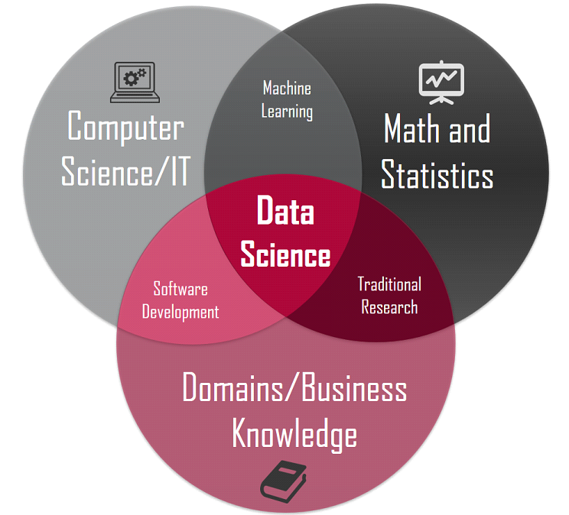
Ciencia de Datos
Data Science (Ciencia de Datos): La ciencia de datos es un campo interdisciplinario que involucra métodos científicos, procesos y sistemas para extraer conocimiento o un mejor entendimiento de datos en sus diferentes formas, ya sea estructurados o no estructurados, lo cual es una continuación de algunos campos de análisis de datos como la estadística, la minería de datos, el aprendizaje automático, y la analítica predictiva.
Fuente: Wikipedia

Slide 5
Por qué es tan Importante un Científico de Datos hoy?
Los datos son masivos. Se quiere generar valor a partir de ellos.
Todas las empresas tienen datos guardados sin explotar.
La tecnología se ha desarrollado exponencialmente permitiendo que esto sea analizable:
Tarjetas Nvidia.
Procesadores Multinúcleo.
Clusters
La inteligencia artificial está de moda.
Notes:
Grandes empresas con bases de datos esperando.
Se quiere interactuar con la realidad, y nla manera de hacerlo es a través de datos.
Un negocio, sus boletas, sus guías de despacho. Sus inventarios.
La inteligencia artificial no es nueva, es un concepto que viene desarrollándose desde los años 50 y que hoy está en auge debido a la proliferación de tecnologías.

Slide 6



Por qué es tan Importante un Científico de Datos hoy?
Netflix Grand Prize
Competencia US$1M por mejorar modelo de ese momento en al menos un 10%.
Kaggle
Popularización de XGBoost gracias a Higgs Boson Machine Learning Challenge y masificación del Machine Learning.
2011
2015
2009
2014
Google Brain
Equipo de Desarrollo e Investigación en conjunto a Stanford colaborando al desarrollo de Google Translate y Distbelief, predecesor de Tensorflow.
Liberación de Tensorflow
Proyecto Google Brain libera Tensorflow bajo licencia de código abierto Apache 2.0.
Notes:
4 hitos que para mí son importantes, no son exhaustivos, pero creo que demuestran el auge y la necesidad de que existan científicos de datos que puedan hacer uso de los datos que existen.

Slide 7
Perfil de un Científico de Datos
Extracción de Datos
Análisis Exploratorio
Análisis Predictivo
Análisis Prescriptivo
Técnico
Estadístico
Conocimiento del Negocio
Notes:
YO CREO QUE LAS EMPRESAS NO TIENEN CLARO LOS LÍMITES DE UN CIENTÍFICO DE DATO. Y MUCHAS VECES TERMINAMOS LIMITÁNDONOS SÓLO A ALGUNAS ÁREAS DEL RUBRO.

Slide 8



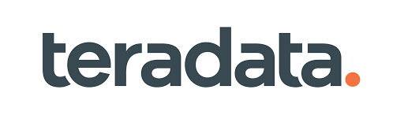

Perfil de un Científico de Datos
Extracción de Datos
Análisis Exploratorio
Análisis Predictivo
Análisis Prescriptivo
¿Qué se hace?
ETL
Pipelines de Datos
Chequeo de Integridad de Datos
Reportería
Exploración de Base de Datos.
Notes:
YO CREO QUE LAS EMPRESAS NO TIENEN CLARO LOS LÍMITES DE UN CIENTÍFICO DE DATO. Y MUCHAS VECES TERMINAMOS LIMITÁNDONOS SÓLO A ALGUNAS ÁREAS DEL RUBRO.

Slide 9
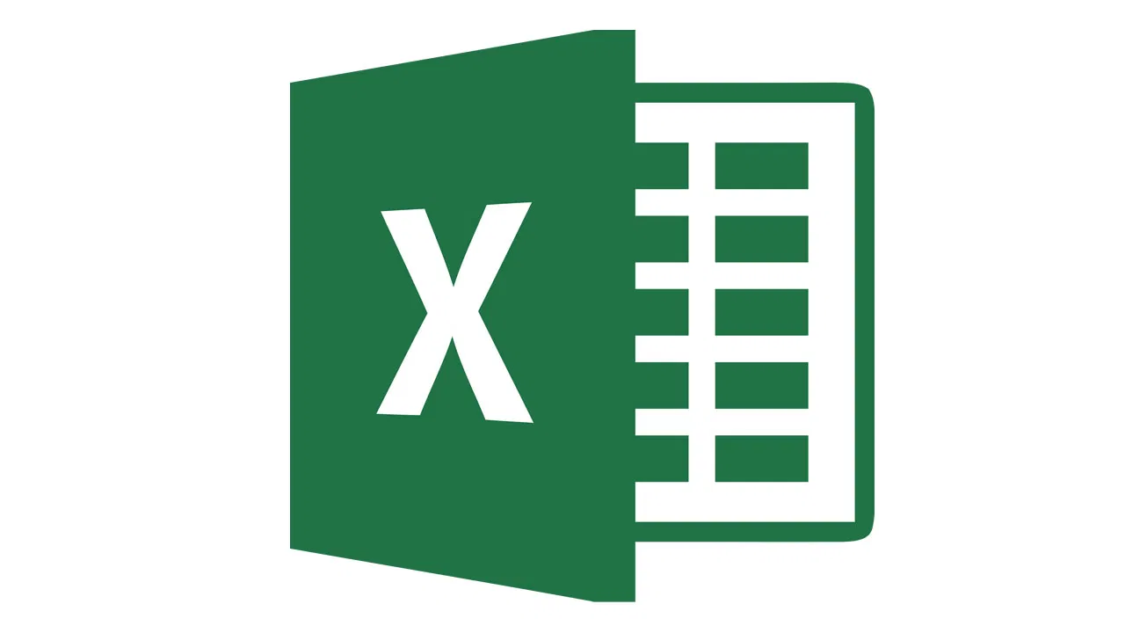


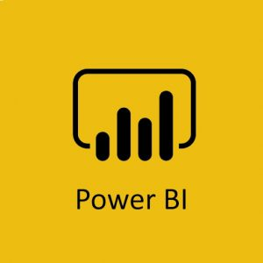

Perfil de un Científico de Datos
Extracción de Datos
Análisis Exploratorio
Análisis Predictivo
Análisis Prescriptivo
¿Qué se hace?
¿Qué se hace?
Exploración de Base de Datos.
Chequeo de Integridad de Datos
Generar Pipelines de Datos
ETL
Reportería
Visualizaciones
Reportes
Dashboards
Hojas de Cálculo
Presentaciones
Notes:
YO CREO QUE LAS EMPRESAS NO TIENEN CLARO LOS LÍMITES DE UN CIENTÍFICO DE DATO. Y MUCHAS VECES TERMINAMOS LIMITÁNDONOS SÓLO A ALGUNAS ÁREAS DEL RUBRO.

Slide 10

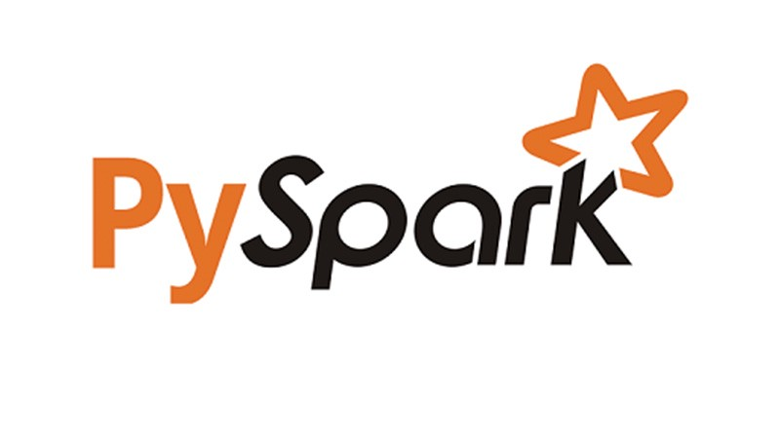
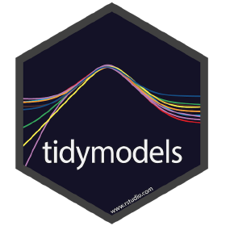
Perfil de un Científico de Datos
Extracción de Datos
Análisis Exploratorio
Análisis Predictivo
Análisis Prescriptivo
¿Qué se hace?
¿Qué se hace?
¿Qué se hace?
Exploración de Base de Datos.
Chequeo de Integridad de Datos
Generar Pipelines de Datos
ETL
Reportería
Visualizaciones
Reportes
Dashboards
Hojas de Cálculo
Presentaciones
Modelos Predictivos
Segmentaciones
Motores de Recomendación
Notes:
YO CREO QUE LAS EMPRESAS NO TIENEN CLARO LOS LÍMITES DE UN CIENTÍFICO DE DATO. Y MUCHAS VECES TERMINAMOS LIMITÁNDONOS SÓLO A ALGUNAS ÁREAS DEL RUBRO.

Slide 11

Perfil de un Científico de Datos
Extracción de Datos
Análisis Exploratorio
Análisis Predictivo
Análisis Prescriptivo
¿Qué se hace?
¿Qué se hace?
¿Qué se hace?
¿Qué se hace?
Exploración de Base de Datos.
Chequeo de Integridad de Datos
Generar Pipelines de Datos
ETL
Reportería
Visualizaciones
Reportes
Dashboards
Hojas de Cálculo
Presentaciones
Modelos Predictivos
Segmentaciones
Motores de Recomendación
Optimización
Recomendaciones
Simulaciones
Notes:
YO CREO QUE LAS EMPRESAS NO TIENEN CLARO LOS LÍMITES DE UN CIENTÍFICO DE DATO. Y MUCHAS VECES TERMINAMOS LIMITÁNDONOS SÓLO A ALGUNAS ÁREAS DEL RUBRO.

Slide 12
PREGUNTAS RECURRENTES

Slide 13
¿Son realmente tan cotizados los Data Scientist?
DEPENDE

Slide 14
¿Cuánta Matemática necesito saber para ser Data Scientist?
Suficiente

Slide 15
¿Cuánto gana un Data Scientist?
NO TANTO

Slide 16
¿Realmente necesito saber programar para ser Data Scientist?
Sí

Slide 17
¿Cuál debería ser una buena empresa para trabajar como Data Scientist?
Mmm...
Notes:
Buscar una industria que les guste.
Si tienen una empresa que les pueda enseñar tómenla.

Slide 18
¿Dónde no trabajar como Data Scientist?
Usuario avanzado de SQL.
Tener experiencia en Python o R y sus respectivas librerías para ML.
Sólido conocimiento de estadísticas y algoritmos.
Conocimiento y/o capacidad para aprender rápidamente diversas técnicas de Machine Learning (clustering, árboles de decisión, redes neuronales, etc.) y como aplicarlas en casos de negocio.
Habilidad para comunicar y presentar en términos no técnicos a usuarios de negocio.
Tener entre 0 y 2 años de experiencia.
Pro actividad para trabajar y conseguir lo que requiera para trabajar (datos, accesos, etc) tanto con sus colaboradores internos como con clientes externos.
Conocimiento básico en el uso de plataformas Cloud (GCP, AWS, Azure).
Experiencia a nivel usuario básico en plataformas de visualización (Tableau, PowerBi, DataStudio).
Conocimiento básico de NLP y sistemas de recomendación.

Slide 19
¿Tengo que ser Informático para ser Data Scientist?
No
Notes:
Es muy útil para el campo venir con expertise de otras áreas. Los datos están en todas partes, por lo que incluir ciencia de datos en cualquier industria puede ser beneficioso.

Slide 20
¿Cuál es la habilidad más importante que debo desarrollar para ser Data Scientist?
Pensamiento Crítico … y Comunicación

Slide 21
¿Tengo que tener un Post-Título para ser Data Scientist?
Quizás no ahora, pero PRONTO.
Notes:
Es muy útil para el campo venir con expertise de otras áreas. Los datos están en todas partes, por lo que incluir ciencia de datos en cualquier industria puede ser beneficioso.

Slide 22
¿Qué puedo hacer para comenzar a aprender Ciencia de Datos?

Slide 23
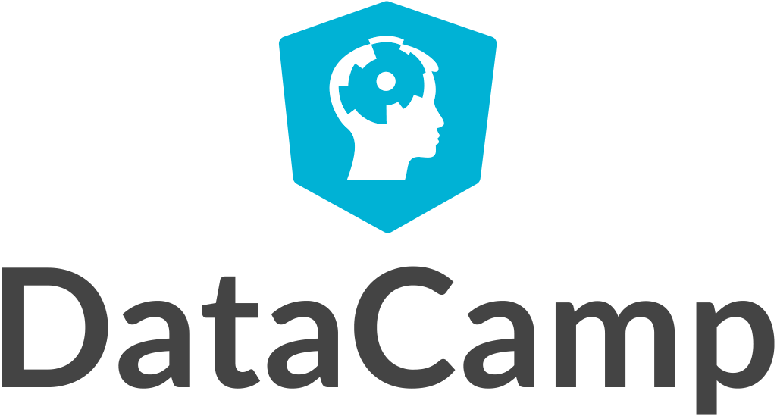


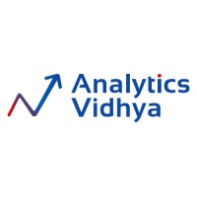
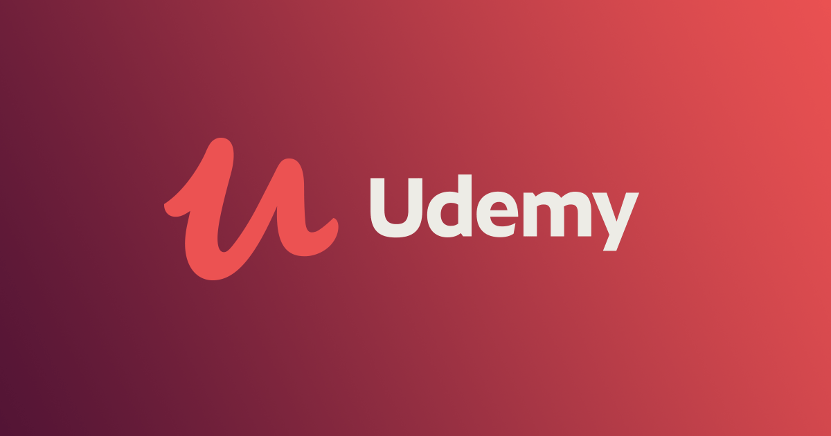

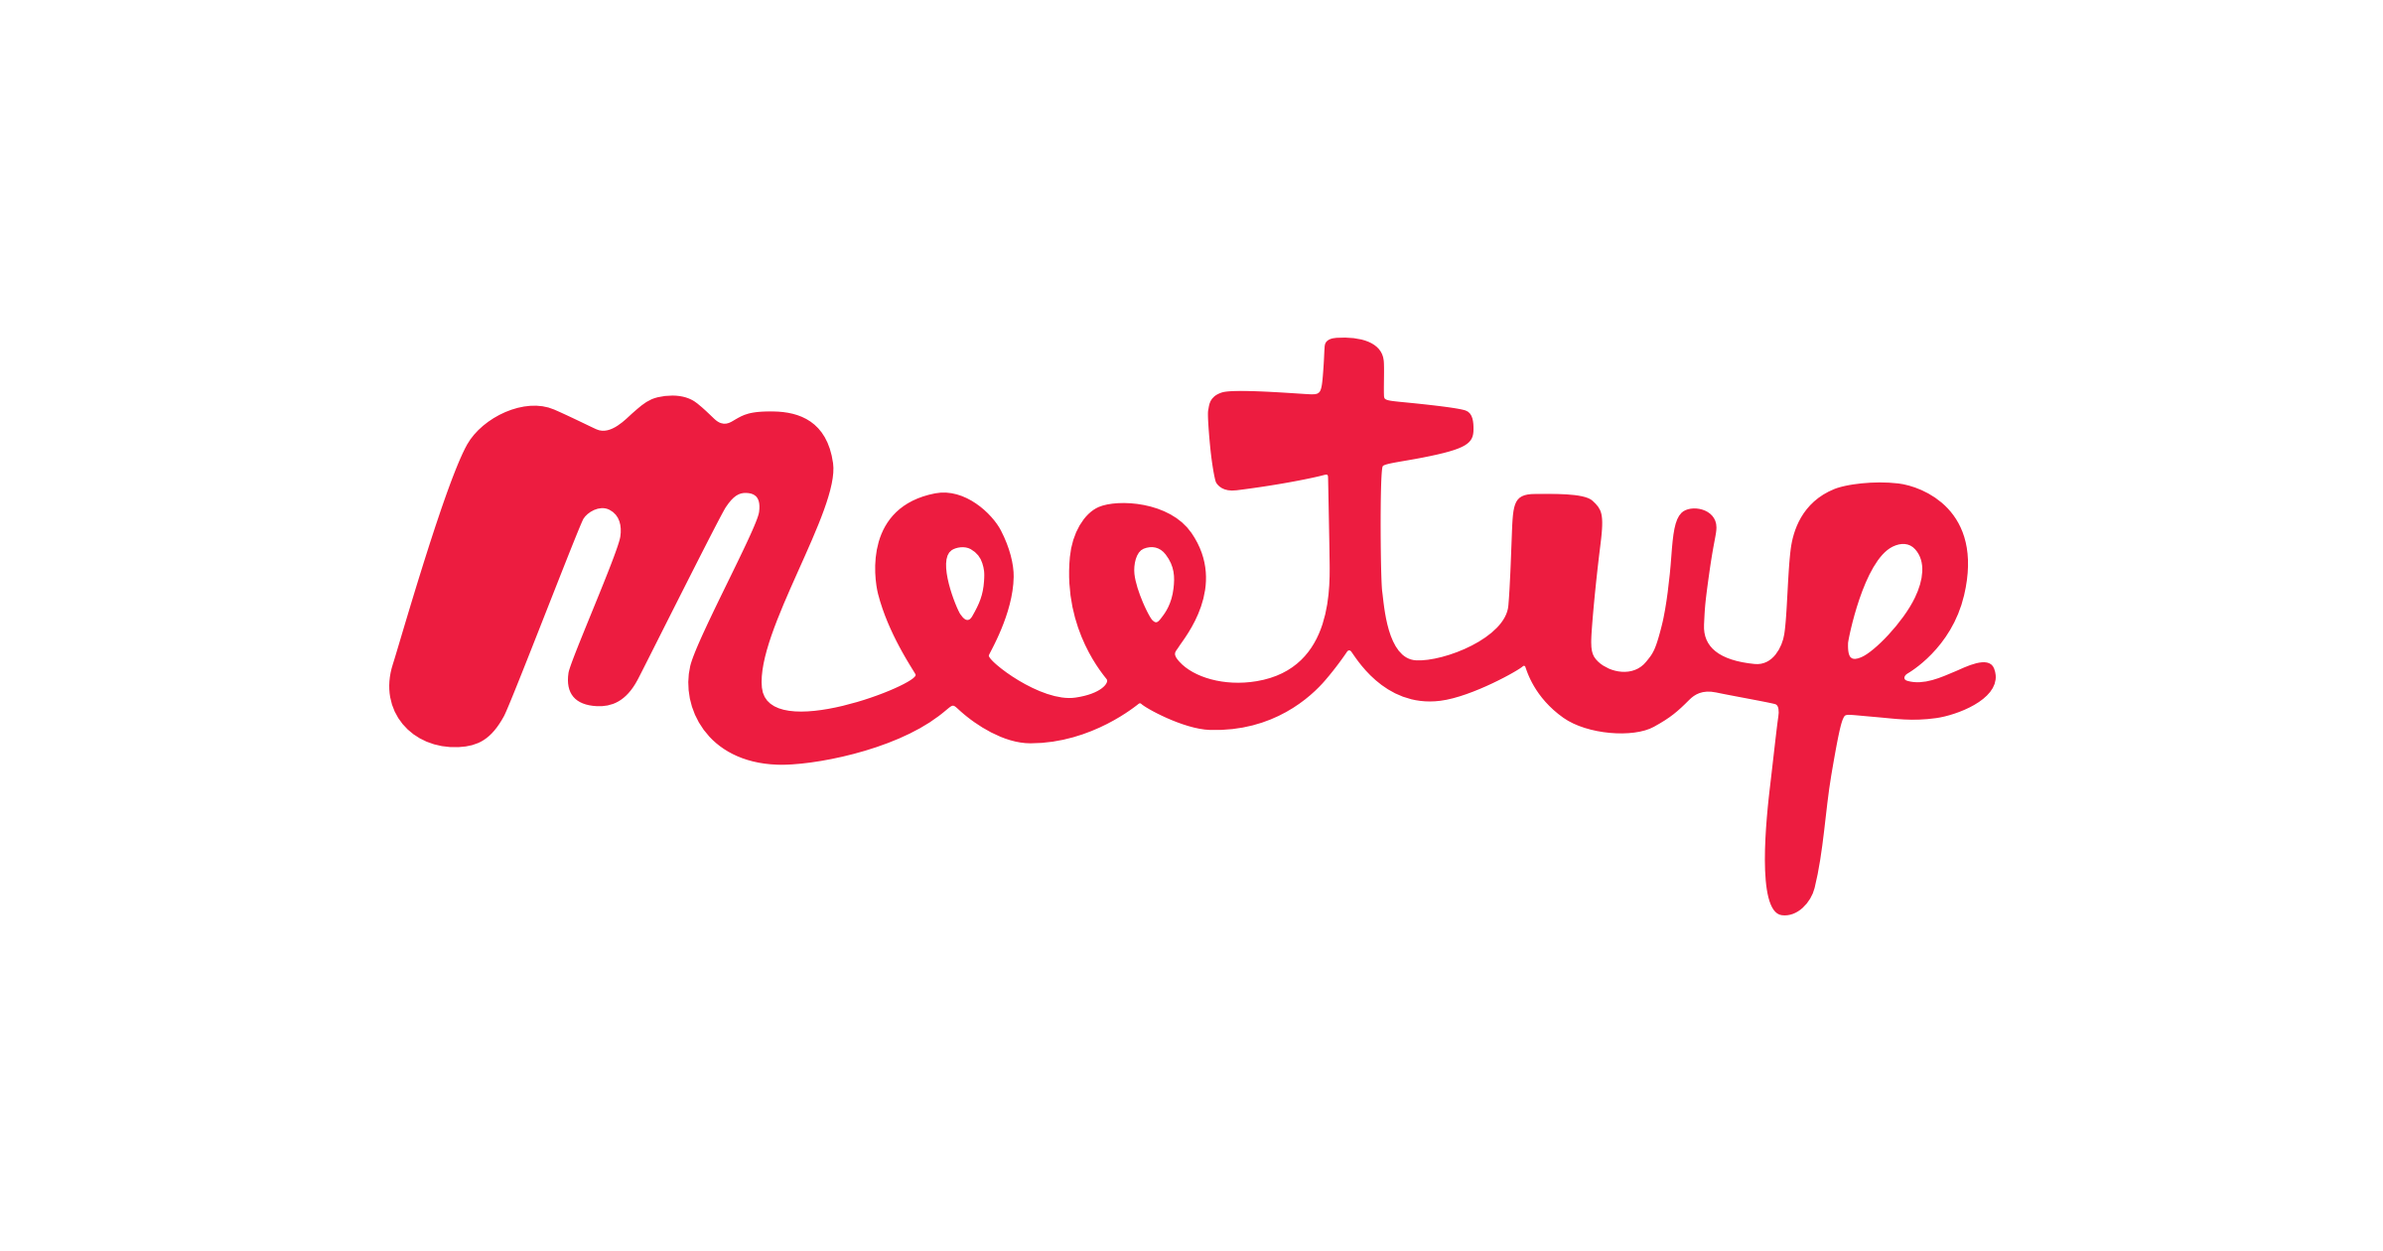
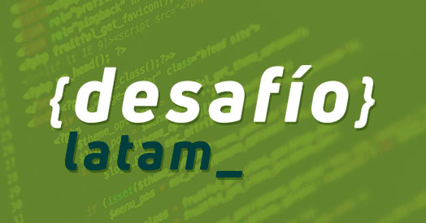

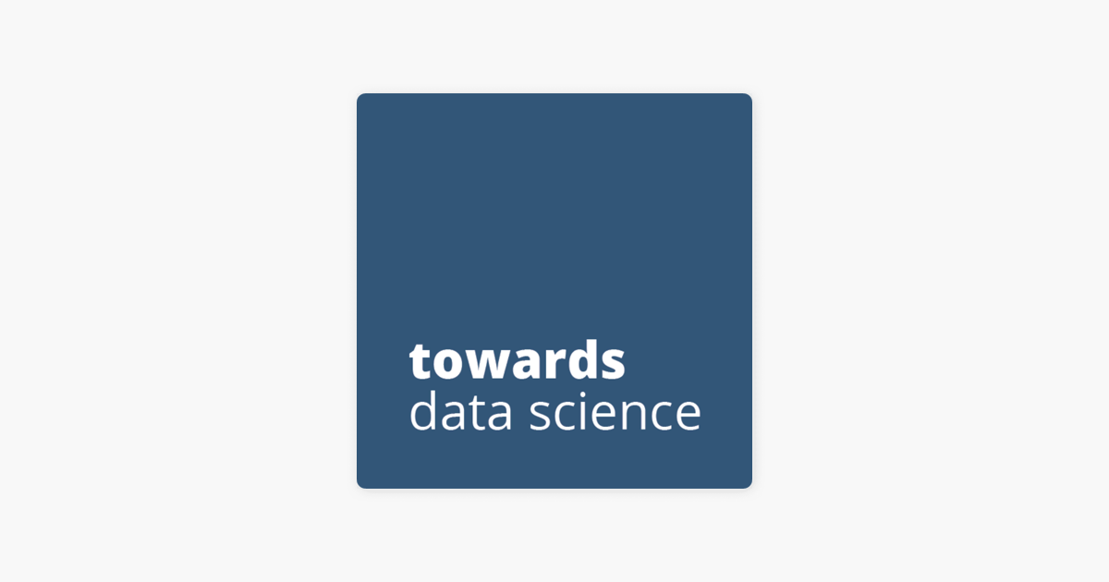
¿Qué puedo hacer para comenzar a aprender Ciencia de Datos?
ESTUDIAR/Actualizarse
Formal
Informal
Postgrado
Bootcamp/Certificación
Plataformas Online
Blogs - Tutoriales
Diplomados
Msc
Master Profesional
Phd

Slide 24
Descubriendo y
Codeando en Data Science
Alfonso Tobar
Data Scientist | Docente Data Science

